Slide 1


BY YUSHEN

Slide 2

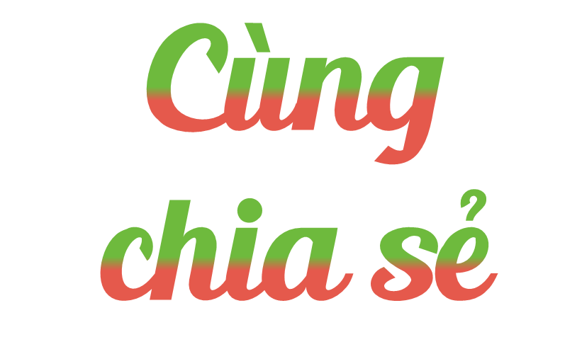
Nhắc lại cách viết bài văn kể chuyện sáng tạo đã học ở tiết trước.
Các cách viết bài văn kể chuyện sáng tạo đã học ở tiết trước:
+ Thêm lời kể, lời tả, lời thoại,…
+ Thay đổi cách kết thúc của câu chuyện.

Slide 3










Slide 4

BY YUSHEN

Slide 5
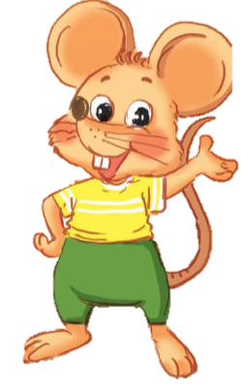
1
Đọc các đoạn văn dưới đây và trả lời câu hỏi.
Chào các bạn. Tôi là chuột xù. Tôi sẽ kể cho các bạn nghe câu chuyện phiêu lưu li kì của tôi và cậu bạn thân mèo nhép.
Hôm ấy là một ngày rất đẹp trời, chúng tôi đều muốn đi chơi. Tôi thì muốn chơi ở bên này sông, còn cậu bạn của tôi lại nằng nặc đòi di chơi ở bên kia sông. Tôi vẫn nhớ lời dặn của bác ngựa là bên kia sông nguy hiểm lắm. Thế mà chẳng hiểu sao mèo nhép lại cứ muốn đi chơi ở đó. Cậu ấy quả là thích phiêu lưu. Nhưng phiêu lưu mà mất an toàn thì thật đáng sợ. Tôi cố gắng thuyết phục mèo nhép. Cậu ấy chẳng những không nghe mà còn chê tôi nhát. Cuối cùng, tôi đành chịu thua và đi theo cậu ấy vì không nỡ để cậu ấy mạo hiểm một mình.
Trên lưng bác ngựa trở về, tôi vẫn giả vờ nằm thiêm thiếp. Mèo nhép chắc là biết lỗi, cứ sụt sịt, sụt sịt, nước mắt rơi ướt cả bộ lông của tôi. So với lúc cậu ấy khăng khăng đòi sang sông chơi thì bây giờ trông cậu ấy thật quá khác biệt. Tôi phải cố nén cười. Cứ để cậu ấy ân hận một lúc nữa, như thế mới có bài học chứ.

Slide 6
a. Các đoạn văn trên kể lại câu chuyện theo lời của nhân vật nào?
b. Nhân vật đó dùng những từ ngữ nào để gọi mình và các nhân vật khác?
c. Những từ ngữ in đậm thể hiện điều gì? Chọn đáp án đúng.
A. Chuột xù không chắc chắn về suy nghĩ, cảm xúc của mèo nhép.
B. Chuột xù không chắc chắn về suy nghĩ, cảm xúc của mình.
C. Chuột xù dự đoán được sự việc xảy ra tiếp theo.
D. Chuột xù thể hiện sự khách quan khi kể câu chuyện.
d. Cách kể chuyện trong các đoạn văn trên có gì khác với cách kể chuyện trong bài văn trang 11?
Cách mở đầu câu chuyện
Cách kể lại các sự việc trong câu chuyện
Cách kết thúc câu chuyện

Slide 7
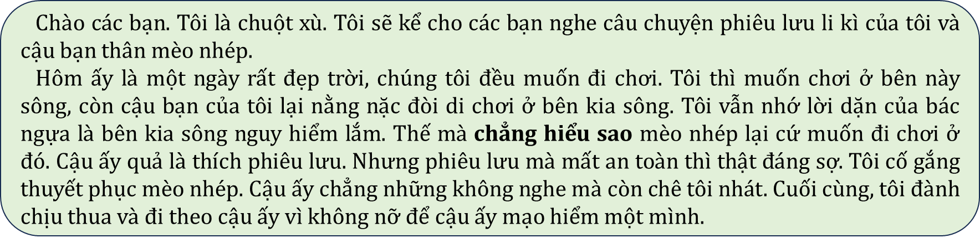
a. Các đoạn văn trên kể lại câu chuyện theo lời của nhân vật nào?
Các đoạn văn kể lại câu chuyện theo lời của nhân vật chuột xù.

Slide 8
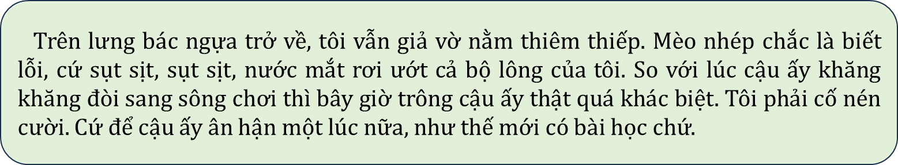
b. Nhân vật đó dùng những từ ngữ nào để gọi mình và các nhân vật khác?
b. Nhân vật chuột xù dùng “tôi” để gọi bản thân, dùng “cậu ấy” để gọi mèo nhép, dùng “bác ngựa” để gọi bác ngựa.

Slide 9
c. Những từ ngữ in đậm thể hiện điều gì? Chọn đáp án đúng.
A. Chuột xù không chắc chắn về suy nghĩ, cảm xúc của mèo nhép.
B. Chuột xù không chắc chắn về suy nghĩ, cảm xúc của mình.
C. Chuột xù dự đoán được sự việc xảy ra tiếp theo.
D. Chuột xù thể hiện sự khách quan khi kể câu chuyện.

Slide 10
d. Cách kể chuyện trong các đoạn văn trên có gì khác với cách kể chuyện trong bài văn trang 11?
 | Bài văn kể lại câu chuyện trang 11 | Hai đoạn truyện được kể theo lời của chuột xù
Cách mở đầu câu chuyện
Cách kể lại các sự việc trong câu chuyện
Cách kết thúc câu chuyện
Cách mở đầu câu chuyện
Cách kể lại các sự việc trong câu chuyện
Cách kết thúc câu chuyện
Người viết trong vai nhân vật chuột xù tự giới thiệu về bản thân mình (Tôi là chuột xù), sau đó mới giới thiệu câu chuyện (Tôi sẽ kể cho các bạn nghe câu chuyện phiêu lưu li kì của tôi và cậu bạn thân mèo nhép).
Người viết giới thiệu câu chuyện.
+ Người viết kể lại các sự việc diễn ra theo đúng lời kể trong câu chuyện gốc.
+ Người viết không tham gia vào câu chuyện, nên không xuất hiện trong câu chuyện.
+Người viết kể lại các sự việc diễn ra theo lời của chuột xù nhân vật được đóng vai kể chuyện)
+ Người viết trong vai chuột xù xưng là tôi và tham gia vào câu chuyện, thể hiện cảm xúc cá nhân với các sự kiện trong câu chuyện.
- Kể kết thúc của câu chuyện dưới góc nhìn của chuột xù.
- Nêu suy nghĩ, cảm xúc của người viết về câu chuyện.

Slide 11
Cấu trúc bài văn đóng vai kể chuyện
Mở bài (Giới thiệu chuyện) :
Nhân vật tự giới thiệu bản thân và giới thiệu câu chuyện.
Thân bài (Diễn tiến câu chuyện):
Kể các sự việc theo cảm nhận của nhân vật.
Kết bài (Kết thúc chuyện):
Kể kết thúc câu chuyện theo cảm nhận của nhân vật.

Slide 12


2
Trao đổi về những điểm cần lưu ý khi đóng vai một nhân vật để kể lại câu chuyện.
Câu chuyện được kể theo lời của nhân vật nào?
Nhân vật kể chuyện xưng là gì?
Các sự việc trong câu chuyện được kể như thế nào theo cảm nhận của nhân vật?

Slide 13
Trước khi viết bài văn đóng vai kể chuyện, cần chọn nhân vật để đóng vai và chọn từ ngữ tự xưng phù hợp (Ví dụ: nếu đóng vai bác ngựa trong câu chuyện Một chuyến phiêu lưu thì không thể tự xưng là “tớ” được vì bác ngựa đã lớn tuổi rồi).
Trong khi viết bài văn đóng vai kể chuyện, cần giới thiệu, kể lại câu chuyện và kể kết thúc của câu chuyện theo cảm nhận của mình; cần bộc lộ cảm xúc phù hợp với nhân vật mình đóng vai.
Lưu ý khi đóng vai một nhân vật để kể lại câu chuyện
Cần đảm bảo bài văn có đủ bố cục 3 phần: mở bài, thân bài, kết luận.

Slide 14
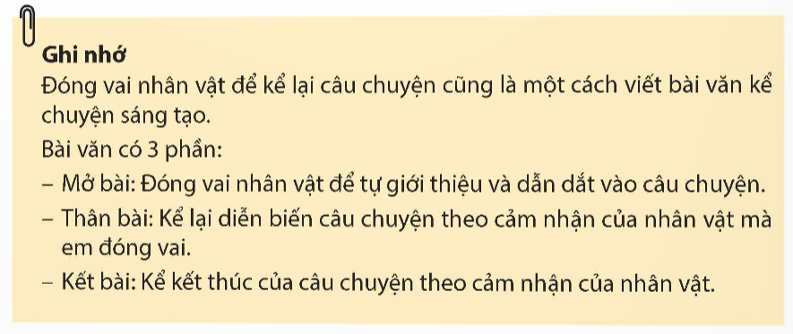

Slide 15

BY YUSHEN

Slide 16



Slide 17

Luật chơi:
1 bạn đóng vai một nhân vật và kể một đoạn truyện trước lớp, nhưng không được giới thiệu mình đang đóng vai nhân vật nào.
Các bạn khác (hoặc các nhóm) đoán HS đang đóng vai nhân vật nào, trong câu chuyện gì.
Các bạn hoặc nhóm đoán được nhanh và đúng sẽ chiến thắng.

Slide 18



BY YUSHEN

